Slide 1
파이썬 프로그래밍 <파이널 프로젝트>
충북대학교 정보통신공학부
2016037033 조다운

Slide 2
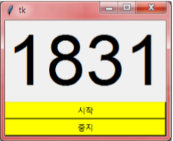
주제 제시 – 기존 문제
442p LAB. 스톱워치 만들기
레이블을 사용하여 간단한 스톱워치를 작성하라. 시작 버튼을 누르면 시작되고, 중지 버튼을 누르면 스톱워치가 중지된다.

Slide 3
주제 제시 – 확장 주제
단순히 시작, 중지 버튼을 가진 스톱워치에서 확장하여
시작, 중지, 리셋, 랩 기능을 가진 스톱워치를 구현한다.
UI도 가독성 있게 변경
선정 이유 : 위 기능들은 스톱워치에 꼭 필요한 기능이라고 생각하여 기존의 스톱워치 만들기 문제에서 해당 사항들을 추가해서 구현하면 유익할 것 이라고 생각했다.

Slide 4
기능 요구사항
시작 버튼을 누르면 스톱워치가 시작한다
중지 버튼을 누르면 스톱워치가 중지된다
랩 버튼을 누르면 랩 타임이 출력된다.
시간은 00:00:00과 같이 초와 분을 나누어 출력한다.
리셋 버튼을 누르면 스톱워치를 초기화한다.

Slide 5
설계
필요한 변수
S : second 변수 M : minute 변수 H : hour 변수 Laps : 랩 타임을 담을 리스트 Listbox : 랩을 출력할 리스트 박스 Running : running 중 인지 아닌지 판별할 변수 Laptime : 현재 타이머 시간을 저장할 변수
레이아웃
startButton : 시작 버튼 stopButton : 중지 버튼 resetButton : 리셋 버튼 lapButton : 랩 버튼 timeTxt : 타이머 출력할 라벨 Listbox : 랩 리스트 출력할 리스트 박스 Scrollbar : listbox를 위한 스크롤바
-
메소드
Start() Stop() Reset() Lap()

Slide 6
시작 함수 start()
S<59이면 s+=1, s>59이면 s=0하고 m+=1
M>59이면, m=0하고 h+=1한다
“00:00:00”형식으로 h,m,s를 timeTxt 라벨에 config한다.
After메소드 사용하여 1000ms(1초)마다 start 함수 호출
Running 변수에 window.after(1000, start) 저장
시작 버튼 빨간색으로 변경

Slide 7
중지 함수 stop()
Window.after_cancel(running)하여 start 호출 루프 중지함
Running = None으로 변경
중지 버튼 빨간색으로 변경함
초기화 함수 reset()
Stop()함수 호출
timeTxt라벨, listbox, laptime, s,m,h 등 초기화

Slide 8
랩 함수 lap()
Running이 None이 아닐 때에만 lap 기능 수행 (start중 일 때)
Laps 리스트에 현재 타이머 시간(laptime)을 추가한다
Listbox에 laps 항목 추가
메인 함수
Tk클래스 객체 window 생성 후 Title, 배경색, font 등 UI 설정
timeTxt, startButton, stopButton, resetButton, lapButton, listbox 등 place하기
Mainloop()

Slide 9
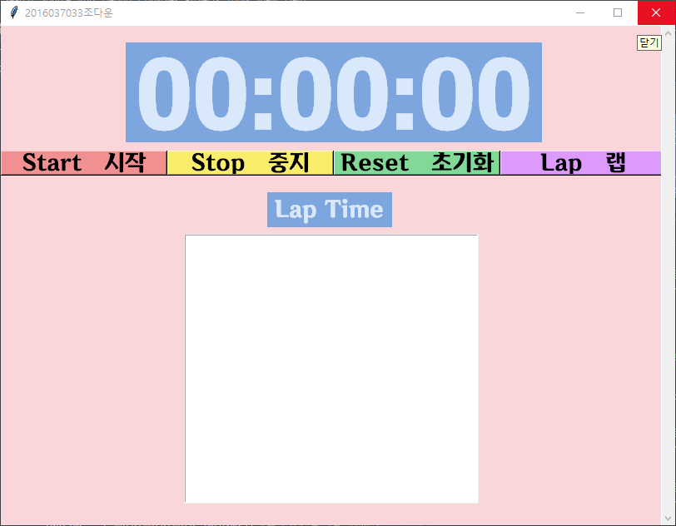
구현 _ python3, spyder
timeTxt. 타이머 시간 출력
Lap() 호출
Reset() 호출
start() 호출
stop() 호출
Listbox. Lap 타임이 추가 됨

Slide 10
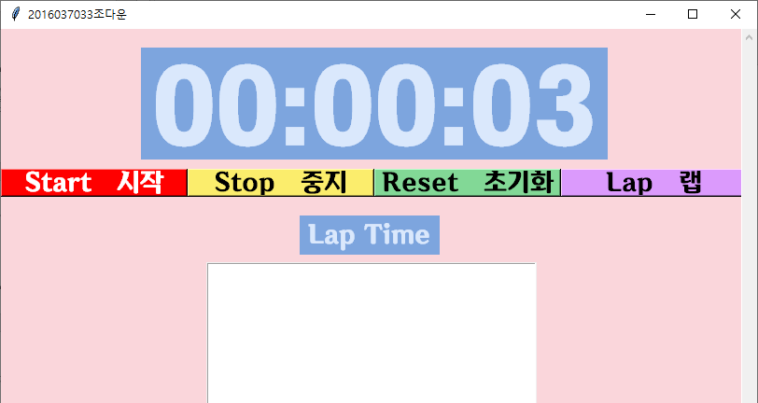
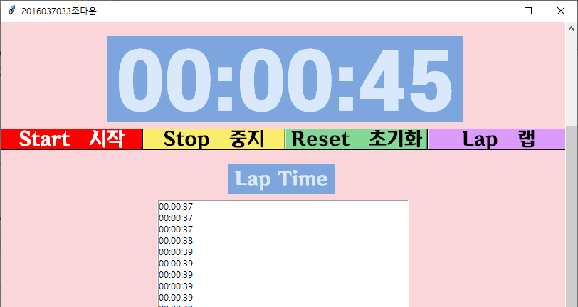
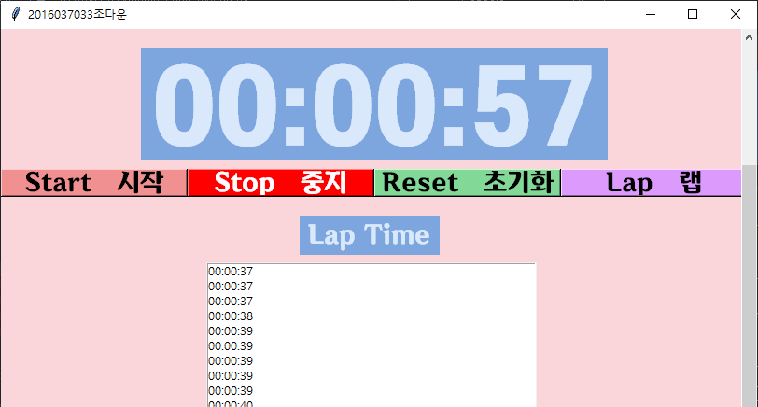
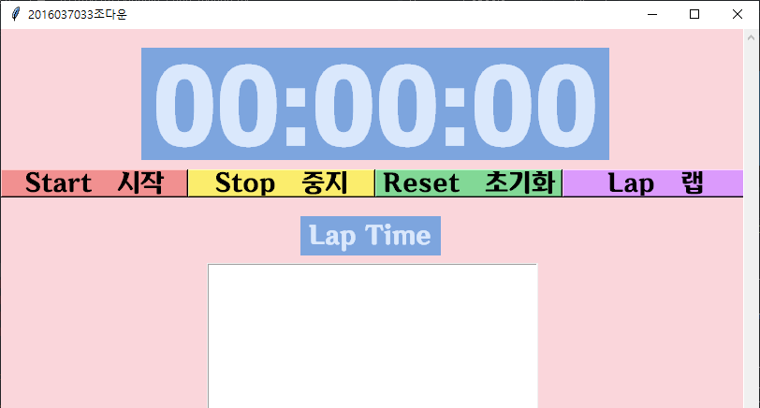
start 버튼 클릭
lap 버튼 클릭
stop 버튼 클릭
reset 버튼 클릭

Slide 11
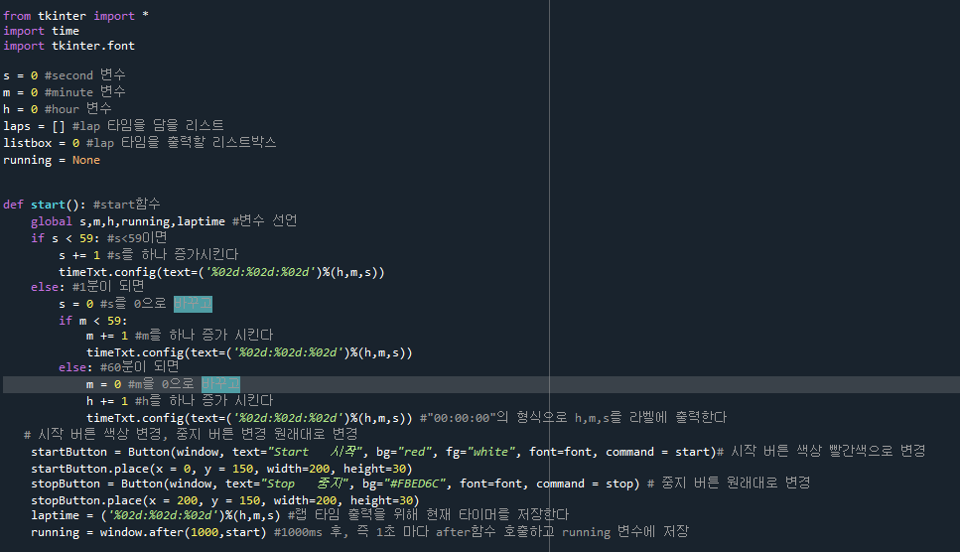
코드

Slide 12
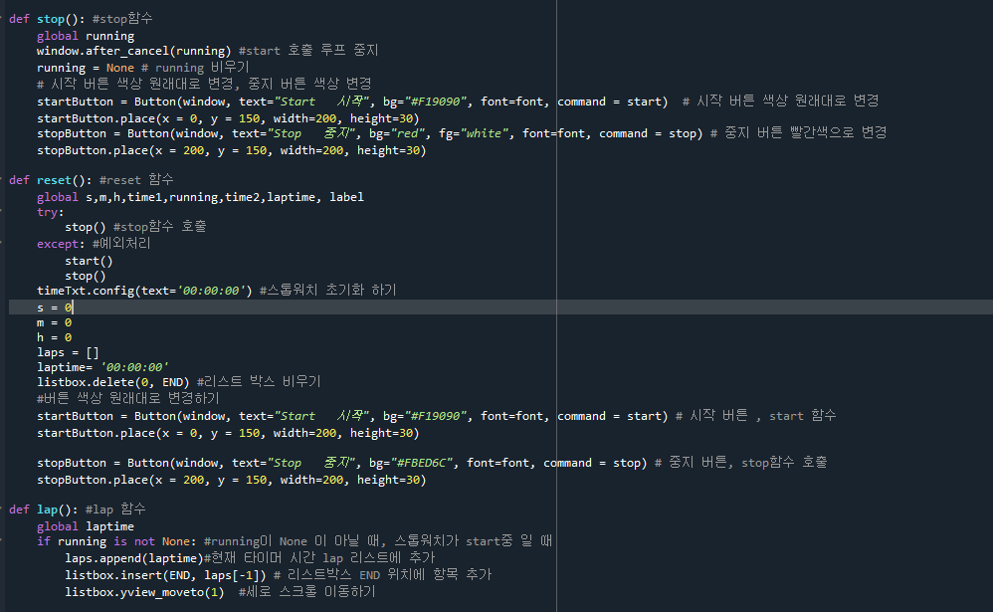
코드

Slide 13
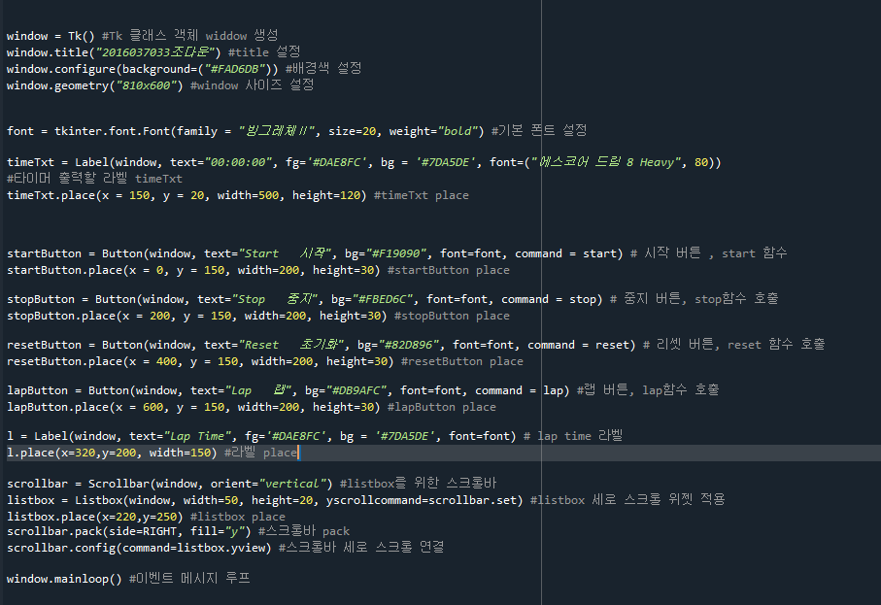
코드

